Slide 1



TRƯỜNG TIỂU HỌC ……
CHÀO MỪNG QUÝ THẦY CÔ
VỀ DỰ GIỜ THĂM LỚP
Môn Tự nhiên và Xã hội lớp 3
BÀI 22: BỀ MẶT TRÁI ĐẤT (T2)
Giáo viên:……………………………………
Lớp: 3

Slide 2


Slide 3
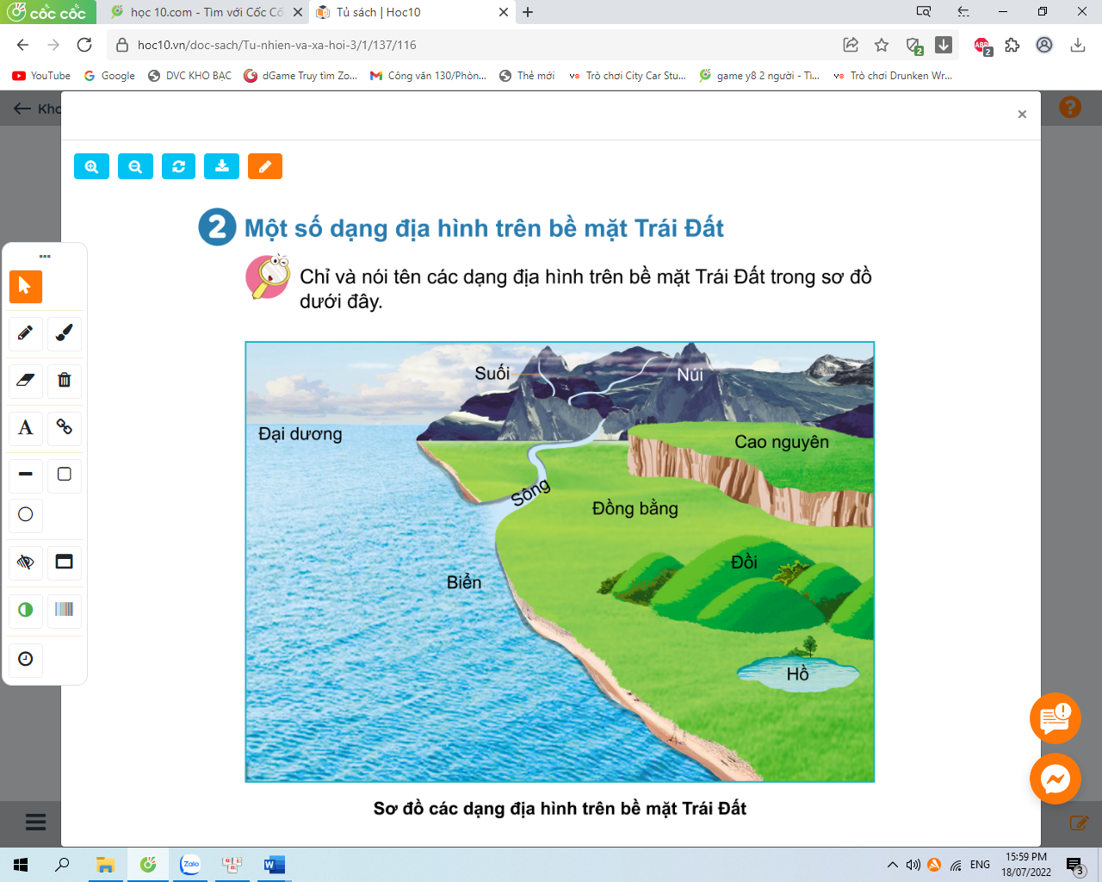
Thứ……ngày…..tháng…..năm…….
TỰ NHIÊN VÀ XÃ HỘI
Bài 22: BỀ MẶT TRÁI ĐẤT (T2)
2. Một số dạng địa hình trên bề mặt Trái Đất
Chỉ và nói tên các dạng địa hình trên bề mặt Trái Đất trong sơ đồ dưới đây

Slide 4
Thứ……ngày…..tháng…..năm…….
TỰ NHIÊN VÀ XÃ HỘI
Bài 22: BỀ MẶT TRÁI ĐẤT (T2)
2. Một số dạng địa hình trên bề mặt Trái Đất
Các dạng địa hình trên bề mặt Trái Đất: sông, suối, hồ, núi, đồi,
cao nguyên, đồng bằng, đại dương, biển

Slide 5
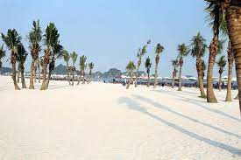
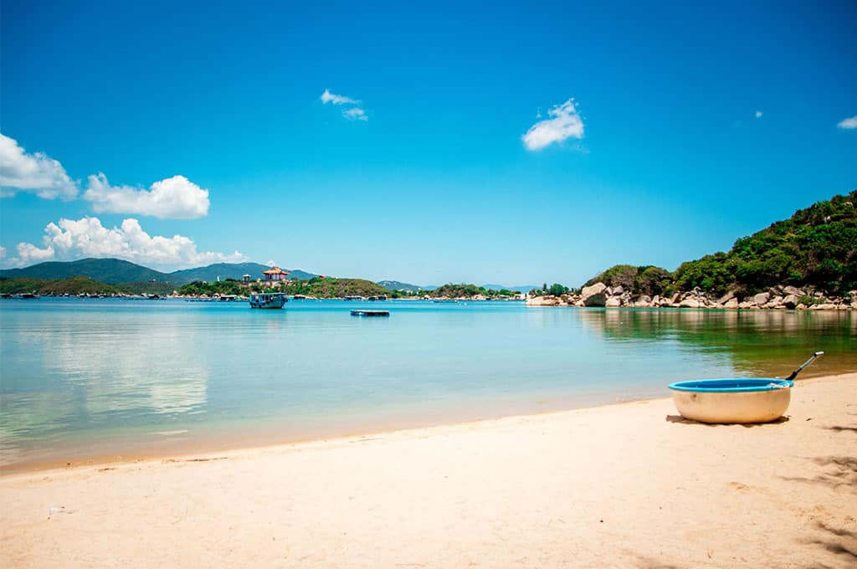
Thứ……ngày…..tháng…..năm…….
TỰ NHIÊN VÀ XÃ HỘI
Bài 22: BỀ MẶT TRÁI ĐẤT (T2)
Bãi biển Bãi Cháy
( Quảng Ninh)
Bãi biển Nha Trang

Slide 6
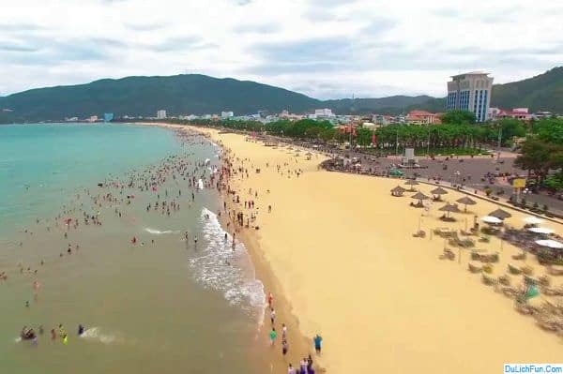
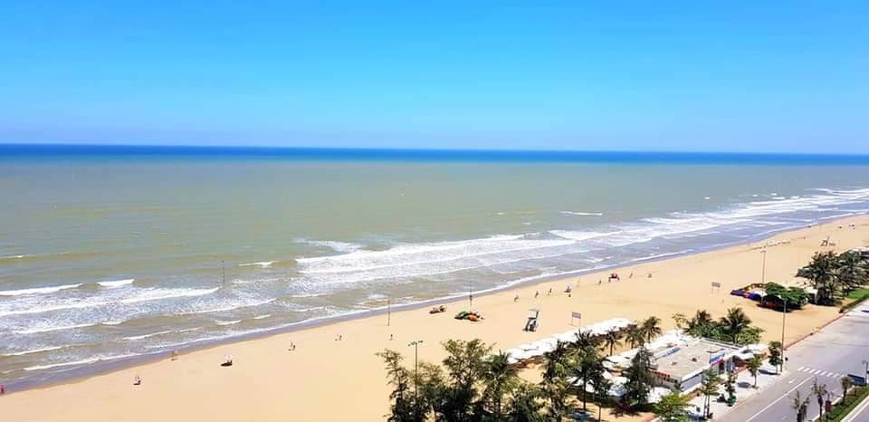
Thứ……ngày…..tháng…..năm…….
TỰ NHIÊN VÀ XÃ HỘI
Bài 22: BỀ MẶT TRÁI ĐẤT (T2)
Bãi biển Quy Nhơn
Bãi biển Sầm Sơn ( Thanh Hóa)

Slide 7

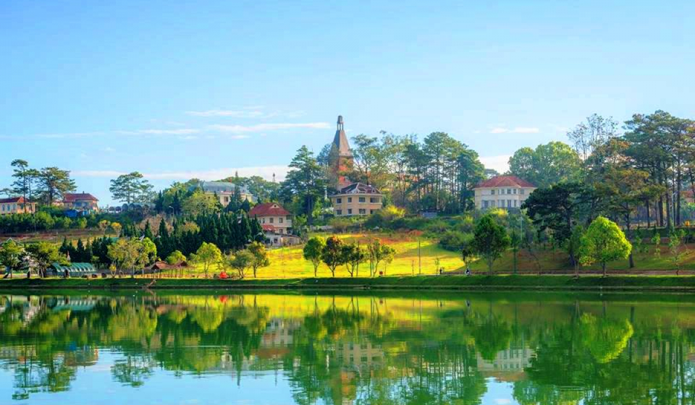
Thứ……ngày…..tháng…..năm…….
TỰ NHIÊN VÀ XÃ HỘI
Bài 22: BỀ MẶT TRÁI ĐẤT (T2)
hồ Hoàn Kiếm ( Hà Nội)
hồ Xuân Hương ( Đà Lạt)

Slide 8
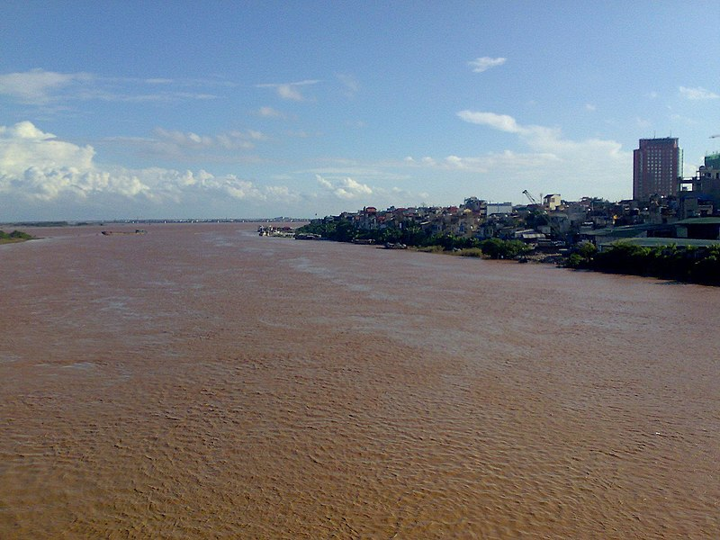
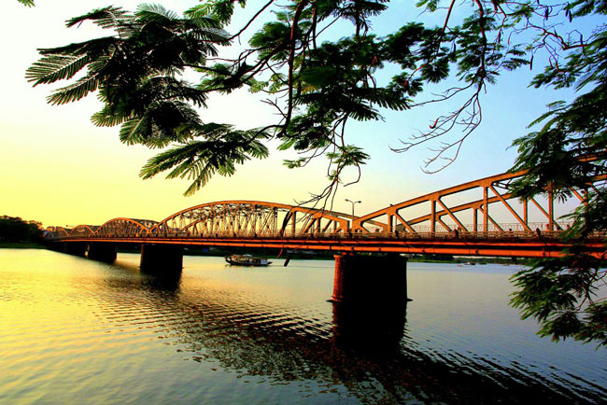
Thứ……ngày…..tháng…..năm…….
TỰ NHIÊN VÀ XÃ HỘI
Bài 22: BỀ MẶT TRÁI ĐẤT (T2)
sông Hồng
sông Hương

Slide 9
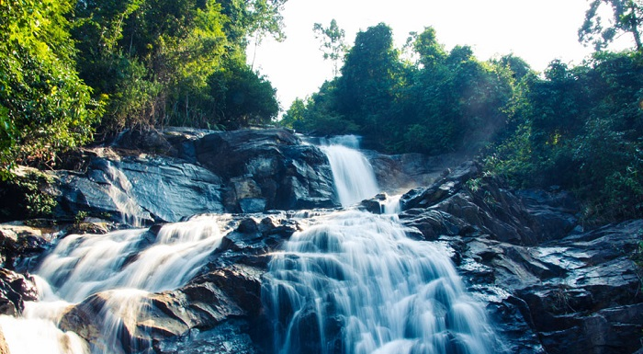
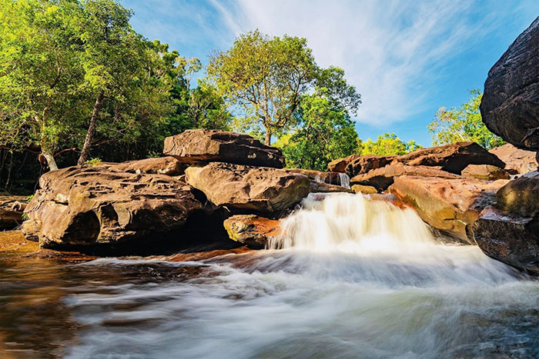
Thứ……ngày…..tháng…..năm…….
TỰ NHIÊN VÀ XÃ HỘI
Bài 22: BỀ MẶT TRÁI ĐẤT (T2)
suối Đá Đà Nẵng
suối Phú Quốc

Slide 10
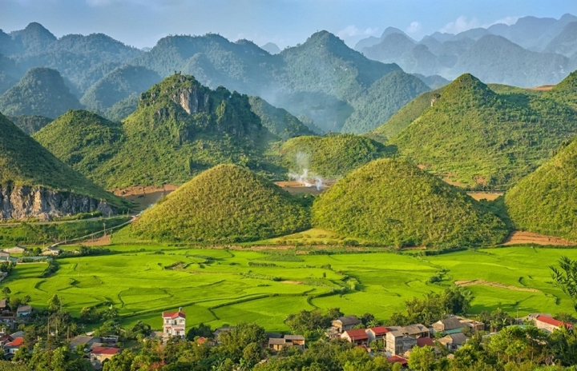
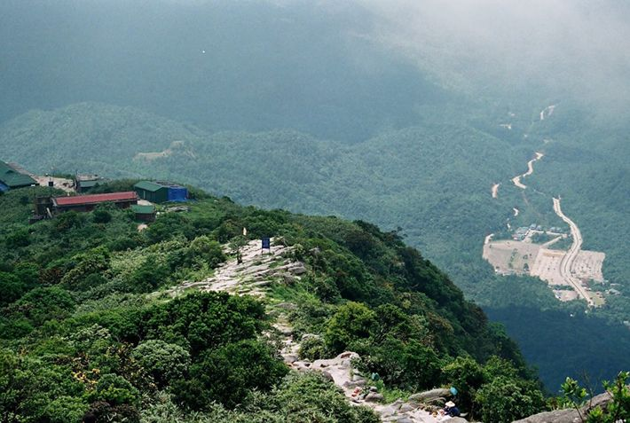
Thứ……ngày…..tháng…..năm…….
TỰ NHIÊN VÀ XÃ HỘI
Bài 22: BỀ MẶT TRÁI ĐẤT (T2)
núi đôi Cô Tiên( Hà Giang)
Núi Yên Tử ( Quảng Ninh)

Slide 11
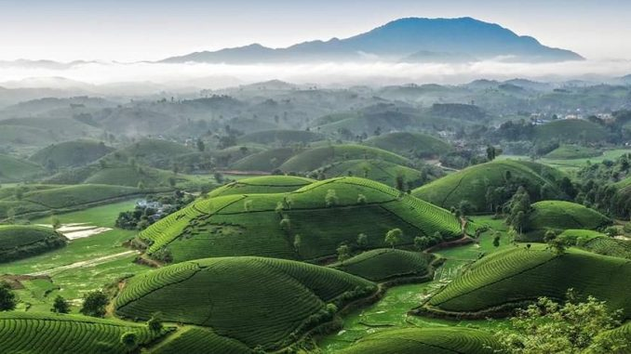
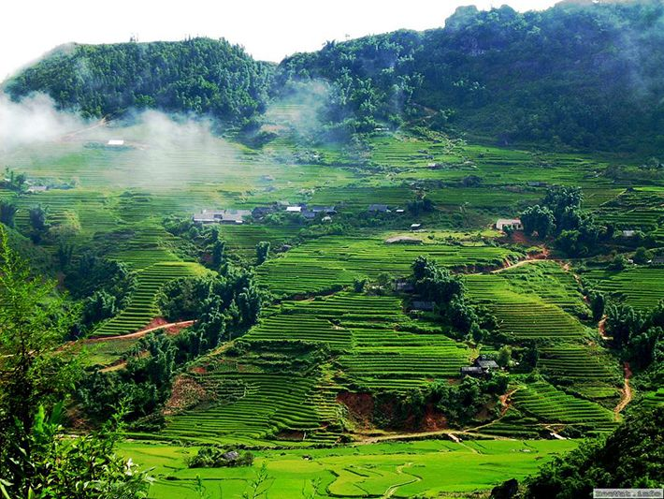
Thứ……ngày…..tháng…..năm…….
TỰ NHIÊN VÀ XÃ HỘI
Bài 22: BỀ MẶT TRÁI ĐẤT (T2)
đồi
cao nguyên

Slide 12
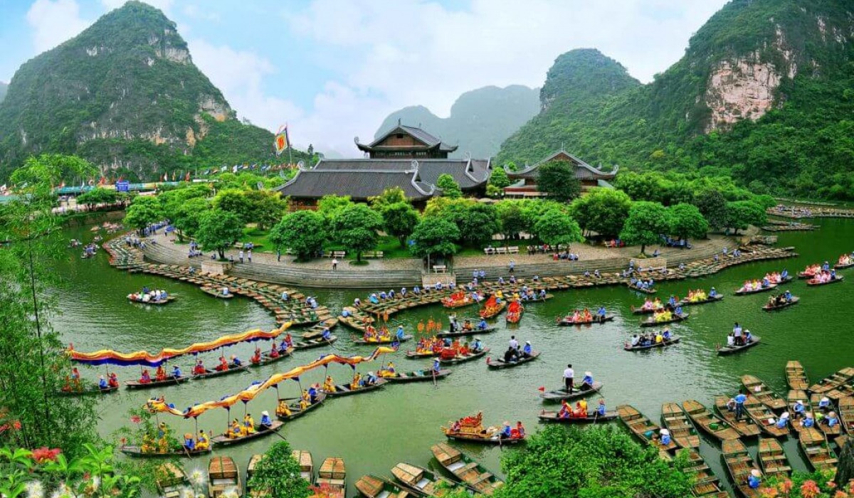
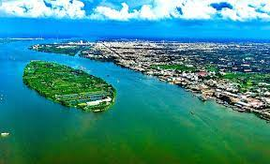
Thứ……ngày…..tháng…..năm…….
TỰ NHIÊN VÀ XÃ HỘI
Bài 22: BỀ MẶT TRÁI ĐẤT (T2)
đồng bằng sông Hồng
đồng bằng sông Cửu Long

Slide 13
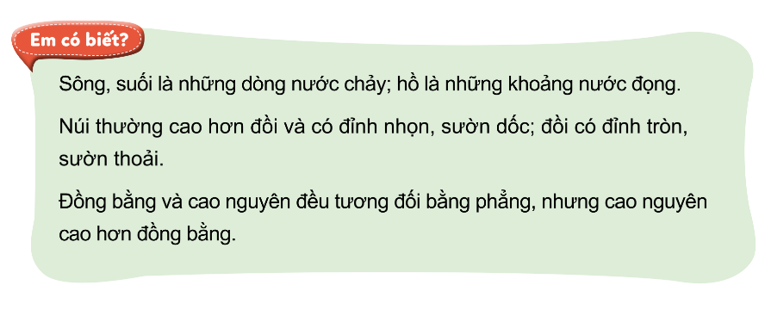
Thứ……ngày…..tháng…..năm…….
TỰ NHIÊN VÀ XÃ HỘI
Bài 22: BỀ MẶT TRÁI ĐẤT (T2)
2. Một số dạng địa hình trên bề mặt Trái Đất

Slide 14
Thứ……ngày…..tháng…..năm…….
TỰ NHIÊN VÀ XÃ HỘI
Bài 22: BỀ MẶT TRÁI ĐẤT (T2)
2. Một số dạng địa hình trên bề mặt Trái Đất
Chỉ vào hình và cho biết đâu là biển, hồ, sông, suối, núi, đồi, cao nguyên, đồng bằng

Slide 15
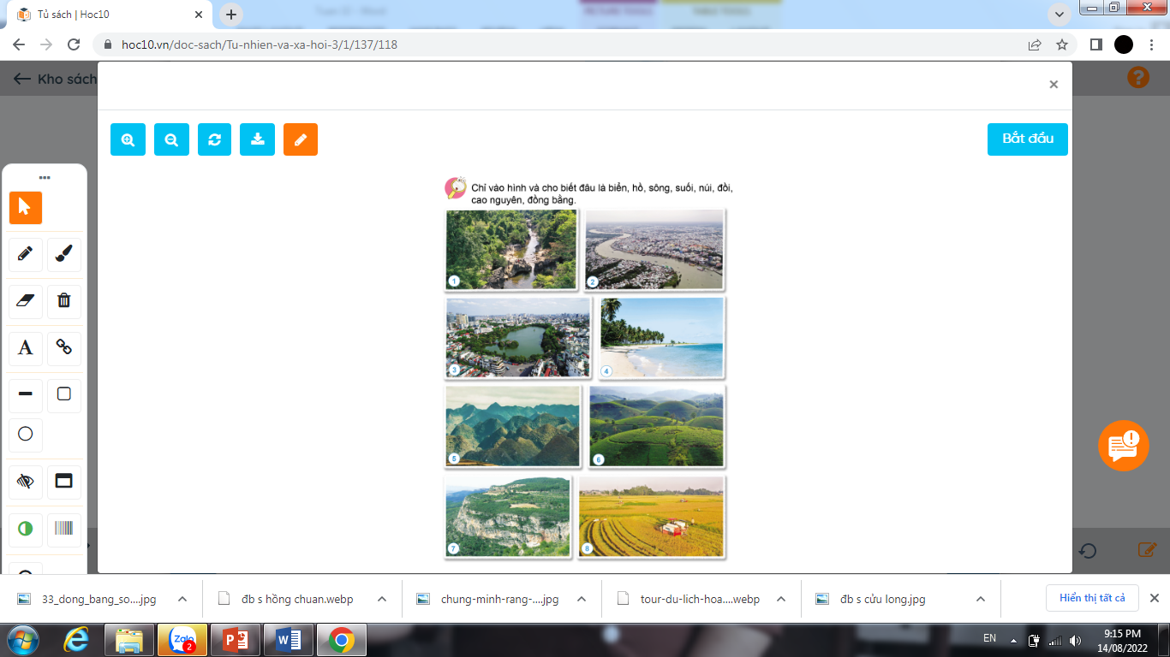

Slide 17
Hình 1: suối
Hình 2: sông
Hình 3: hồ
Hình 4: biển

Slide 18
Hình 5: núi
Hình 6: đồi
Hình 7: cao nguyên
Hình 8: đồng bằng

Slide 19
Thứ……ngày…..tháng…..năm…….
TỰ NHIÊN VÀ XÃ HỘI
Bài 22: BỀ MẶT TRÁI ĐẤT (T2)
3. Vẽ hoặc sưu tầm một số hình ảnh về các dạng địa hình

Slide 20

XIN CHÂN THÀNH CẢM ƠN
QUÝ THẦY CÔ GIÁO VÀ CÁC EM

